Slide 1




Esercitazione 1 Scambio Righe Socket Java senza connessione Corso di Reti di Calcolatori T
Gruppo 17
Università degli Studi di Bologna
Scuola di Ingegneria
Daniele Magagnoli, Giulia Martina Bal, Antonio Cassanelli, Gianmiriano Porrazzo
Anno Accademico 2021/2022

Slide 2
Specifiche dell’esercitazione:
L’applicazione vuole dare la possibilità ai clienti di poter scambiare due righe di un file di testo.
L’architettura prevede molti Client, residenti su più macchine, e un DiscoveryServer insieme ad una serie di RowSwapServer coresidenti.
Il DiscoveryServer agisce da main lanciando tutti gli RowSwap (thread) e inoltre fornisce il collegamento di una coppia Client-RowSwapServer.
Ogni Client fa la richiesta di scambio righe in modo ciclico e sempre per lo stesso file, dunque comunica sempre con lo stesso RowSwap.
Ogni RowSwap server, al momento della creazione della socket, viene attivato e svolge l’algoritmo di scambio righe sul file indicato dall’utente all’invocazione del DiscoveryServer

Slide 3
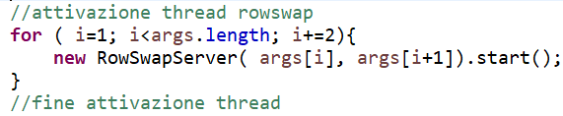
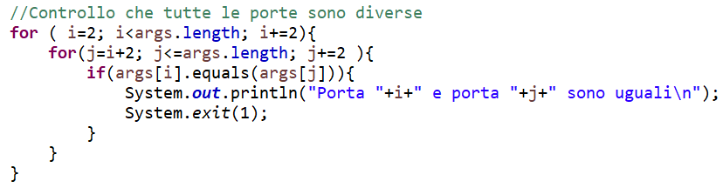
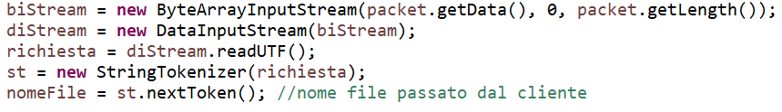
DISCOVERY SERVER
Come prima cosa ci occupiamo dell’attivazione di tanti thread RowSwap quanti sono i file in ingresso, tramite metodo start.
Dopodiché ci assicuriamo che le porte passate come argomento siano diverse fra loro
Lettura dal DatagramPacket del file passato dal cliente

Slide 4
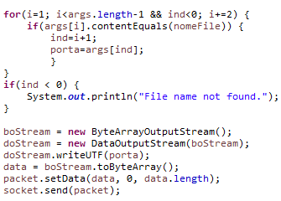
DISCOVERY SERVER
Controllo che il nome del file inviato dal Client sia un file gestito da un RowSwap verificando che sia presente tra gli argomenti passati in ingresso al Discorvery Server. Se il file non è presente la variabile porta è una stringa che indica l’esito negativo della richiesta
Altrimenti la variabile porta conterrà il numero della porta del RowSwap a cui il Client dovrà mandare le righe da scambiare. La porta viene quindi messa nel DatagramPacket e viene fatta una send sulla socket.

Slide 5

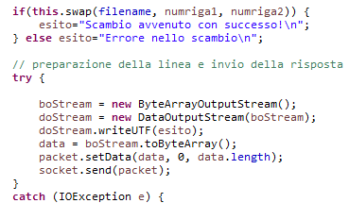
ROWSWAP SERVER
Nel RowSwap Server ci occupiamo prima di tutto del recupero delle righe dal Client.
Poi procediamo all’invocazione del metodo swap e a seconda del successo o meno dell’operazione la variabile esito conterrà una stringa da inviare in un secondo momento al Client.

Slide 6
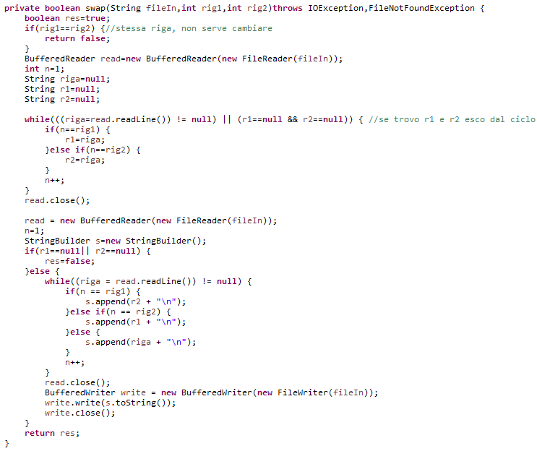
ROWSWAP
SERVER
La funzione swap effettua lo scambio righe passategli dal Client. Legge una prima volta il file trovando le righe da scambiare, poi dopo averle memorizzate rilegge una seconda volta il file incapsulando tutte le righe in uno StringBuilder con le righe scambiate di posizione. Infine il file viene sovrascritto.
Inoltre facendo test con dei file molto grandi, a causa dell’uso della StringBuilder, viene lanciata l’eccezione OutOfMemory.

Slide 7
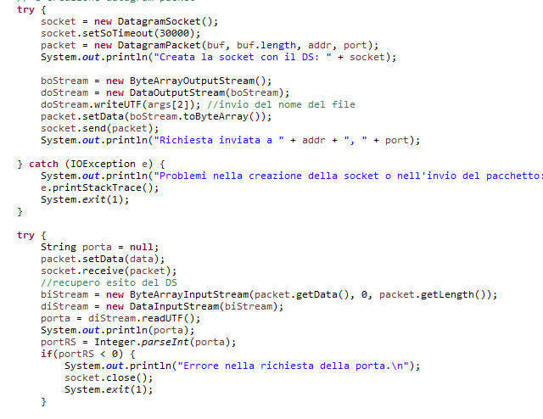
SWAPCLIENT
Il Client apre una socket per comunicare con il Discovery Server: gli passa il nome del file su cui operare per poi ricevere la porta del RowSwap relativa al file che ha chiesto. Se la porta è negativa significa che il DS non ha trovato il file.

Slide 8
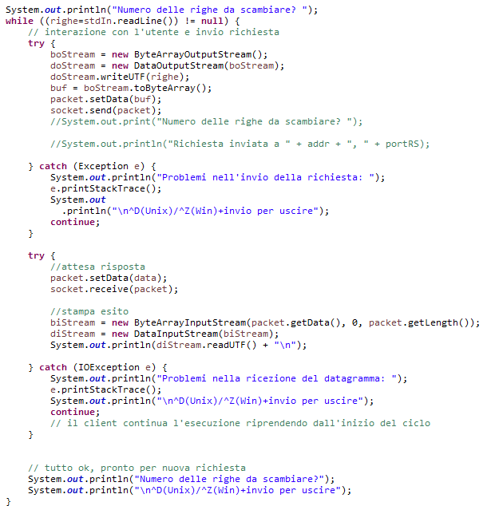
SWAPCLIENT
Dopo aver chiuso la socket con il DS il client apre una seconda socket con il RowSwap sulla porta che ha ricevuto dal DS per potergli comunicare le righe da scambiare e ricevere l’esito dell’operazione.
Il Client ha un comportamento ciclico, continua a chiedere lo scambio di righe finché non preme ^D(Unix)/^Z(Win) e invio per uscire.

Slide 9
Osservazioni finali:
Eseguendo vari test sul progetto, considerando un client alla volta che dialoga con il server e prendendo il tempo nel RowSwap Server si ottengono i seguenti dati:
File di 1,35 Mbyte: primo scambio 200 ms richieste successive 60 ms
File di 5,4 Mbyte: primo scambio 400 ms richieste successive 130 ms
File di 13,5 Mbyte: primo scambio 700 ms richieste successive 270 ms
File di 27 Mbyte: primo scambio 1300 ms richieste successive 500 ms
Eseguiti su macchina virtuale 4gb RAM, i7-770HQ, 2.80 ghz

Slide 10
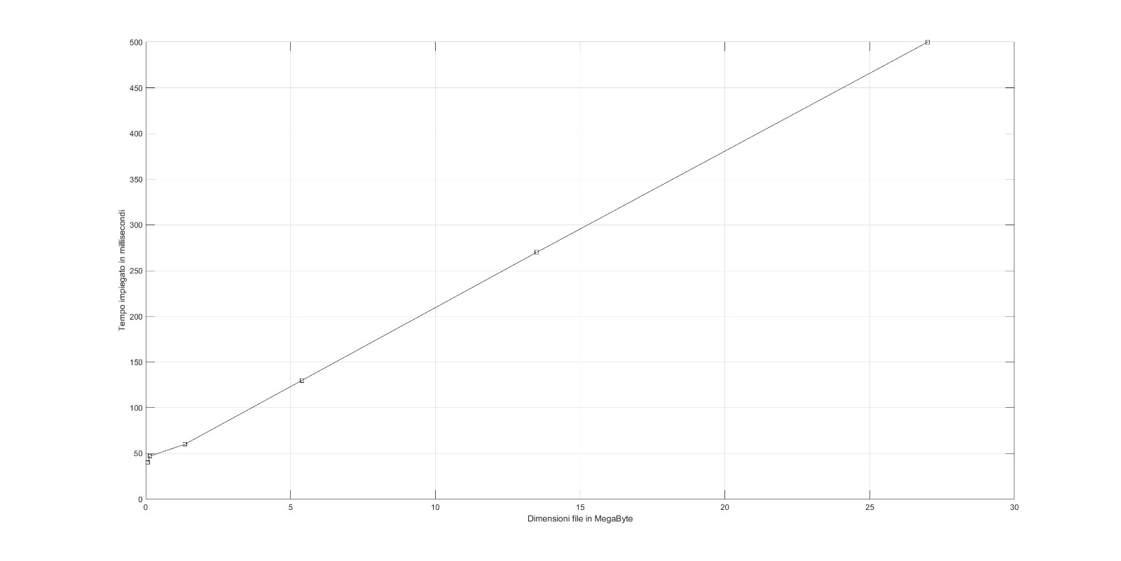

Slide 11
GRAZIE PER L’ATTENZIONE

